Slide 1
MIC Akcelerátor a aktivity MIC Michal Hrabí

Slide 2
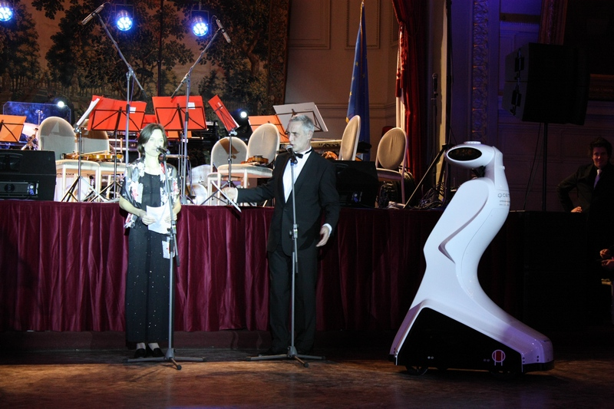
Notes:
Psát už neumím, ale stále umím ještě trochu číst. A ti z vás, kdo taky umíte číst možná dokonce čtete časopis Respekt. Možná jste si všimli před pár týdny této obálky s robotem…

Slide 3
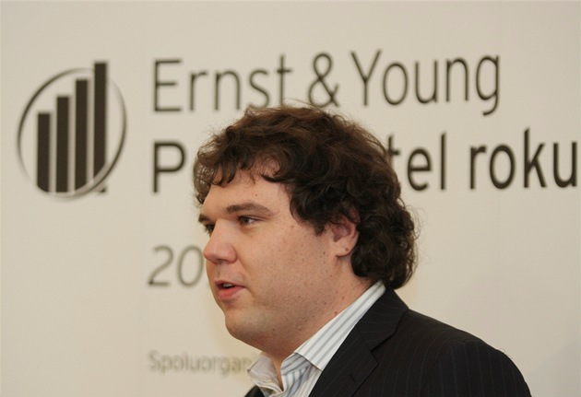
Y Soft
Notes:
Další firmou, která se nedávno více zviditelnila v médiích je Y Soft, její zakladatel Václav Muchna, byl vyhlášen společností Ernst and Young technologickým podnikatelem roku

Slide 4
Jihomoravské inovační centrum
Jihomoravské inovační centrum (JIC) vzniklo v roce 2003 jako zájmové sdružení právnických osob
Jihomoravský kraj
Statutární město Brno
Masarykova univerzita
Vysoké učení technické v Brně
Mendelova zemědělská a lesnická univerzita
Veterinární a farmaceutická univerzita Brno
Notes:
Odkud se takovéto a podobné firmy berou? Z Jihomoravského inovačního centra, ano!
Jsme zájmové sdružení…

Slide 5
Jihomoravské inovační centrum
MISE JIC:
Efektivně podporovat vznik a rozvoj inovačních firem
Obory: IT, elektro, life sciences, strojírenství
JIC dnes = přední poskytovatel podpory inovativním firmám v Evropě
Notes:
Našim cílem je… Efektivně podporovat vznik a rozvoj inovačních firem… a to především v tradičně silných odvětvích… IT, elektro, life sciences, strojírenství
Patříme mezi nejdéle fungující organizace podporující podnikání v ČR a střední Evropě a patříme mezi přední poskytovatele souvisejících služeb

Slide 6
Hlavní aktivity JIC
Inkubační program
Cesta od nápadu k podnikání
Rozvoj klastrů
Podpora regionální znalostní ekonomiky
Transfer technologií
Spolupráce akademické a komerční sféry
Notes:
Tři hlavní oblasti aktivit jsou tyto…
V rámci prostoru, který mám, se však dotknu jen lehce aktivit v rámci Inkubačního programu
Pozor, JIC není pouze inkubátor, JIC zaměstnává 35 lidí a jen 3 z nich se přímo starají o inkubační program

Slide 7
Evoluce IT firmy
MIC Akcelerátor
(4 měsíce)
Inkubační program
(3 roky)
Firma na trhu
(x let)
Imagine Cup
(6-12 měsíců)
MIC Minutes (1 den)
Notes:
O inkubačním programu už toho bylo řečeno v médiích napsáno dost. Věnovat se budu tedy především aktivitám pre-inkubačním, zaměřeným především na studenty.
Jejich cílem je připravit talentované studenty nebo začínající podnikatele na možnost budoucího podnikání.

Slide 8
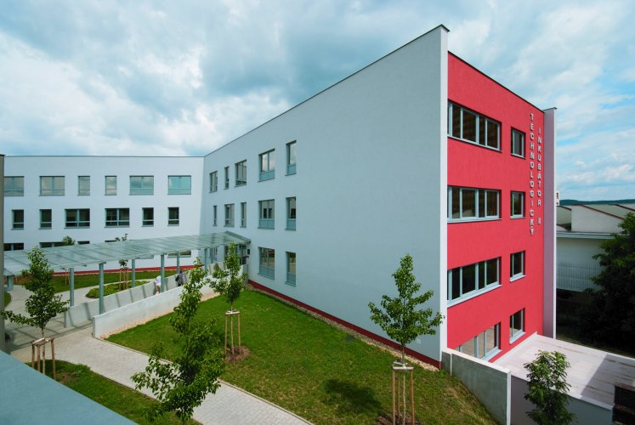
Microsoft inovační centrum
Cíl: Podpora lokální softwarové ekonomiky
Projekt JIC a Microsoft
Založeno 2008
70+ akcí ročně
Znalosti,
Kontakty,
Technologie

Slide 9
MIC Network
Přes 110 center po celém světě (48 zemí)
V ČR: MIC Brno a MIC Hradec Králové
Partnerství s MS:
Akademické
Komerční
Vládní

Slide 10
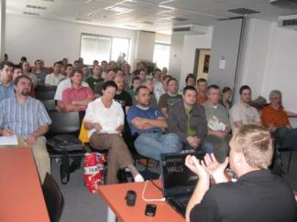
MIC Brno v číslech
školení od 02/2008
120+ seminářů
2300+ účastníků
750+ studentů
45 podpořených startupů
téměř 200 mediálních výstupů

Slide 11
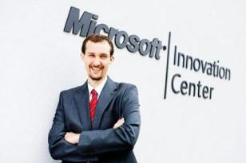
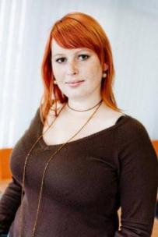
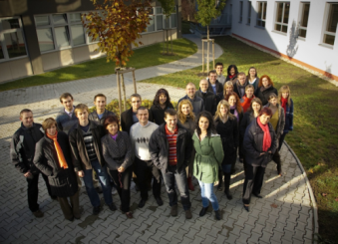
Náš tým
Michal Hrabí
Manažer MIC Brno
Lucie Opravilová
Projektový manažer
Zaměstnanci JIC
Inkubace, marketing,
EU projekty, zázemí

Slide 12
Úspěchy
MIC Brno v poradním sboru MIC Network (10 MICs)
MIC Catalyst pitch
interní 1. místo Academic/Business Development program
MIC Akcelerátor
Dobrá rada nad zlato
1. místo v ČR
Předmět na FI MU, FIT VUT

Slide 13
Přehled služeb MIC
 | Studenti | Inkub. firmy | Start-upy (neinkub.) | Ostatní
BizSpark |  | x | x
BizSpark Camps | x | x | x | x
ImagineCup | x
IT Laboratoř | x | x
MIC Akcelerátor | x
MIC knihovna | x | x | x
MIC Minutes | x | x | x | x
MS Business Academy |  | x | x
Propagace a spolupráce |  | x | x
Přednášky a semináře | x | x | x | x
WebsiteSpark |  | x | x | x

Slide 14
Evoluce Start-upu
Inkubační program (JIC)
Míra zapojení
BizSpark
MIC Akcelerátor
Tech tréningy
MSBA
BizSparkCamp
Imagine Cup
Založení firmy
Časová osa
VC Pitch
MIC Minutes
Dragon’s Den

Slide 15
Pilíře MIC
Technologie (HW a SW)
Vzdělávání (náskok před konkurencí)
Kontakty

Slide 16
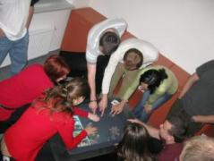
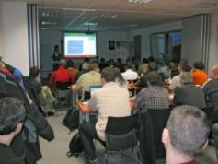
Technická školení
30+ technických školení/seminářů ročně, 1500+ proškolených osob
IT laboratoř, MIC knihovna
BizSpark, BizSpark Camps a WebsiteSpark

Slide 17
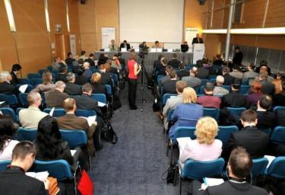
Networking, budování kontaktů
WUG setkání (Windows User Group)
CoffeeBreak setkání
150 vteřin s JIC
Voices for Innovation

Slide 18
Business development
MIC Akcelerátor
pre-inkubační program
MS Business Academy
Imagine Cup Training Camps
MIC Minutes (rychlý prototyping podnikatelského záměru)

Slide 19
Zviditelnění
Úspěšné projekty protlačíme do médií
Desítky výstupů v médiích
Bude se o vás vědět:
Nové zakázky
Nové kontakty

Slide 20
MIC Minutes
rychlé připomínkování podnikatelských záměrů
poradci z praxe (developeři z MS i konzultanti)
přihláška na MIC Minutes: stručný záměr
představení projektu (5 min)
komentáře a diskuse s poradci (15 min)

Slide 21
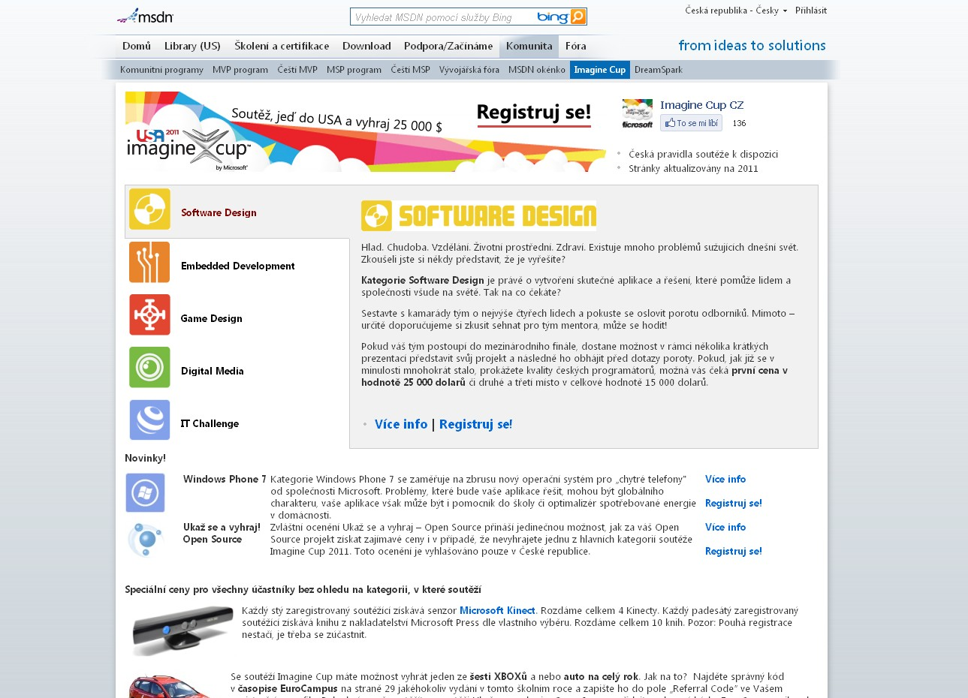

Slide 22
Imagine Cup
studentská technologická soutěž
téma: “Představte si svět kde technologie pomáhají řešit nejpalčivější problémy“
kategorie pro rok 2011:
Software Design
Embedded Development
Game Design
Digital Media
IT Challenge
vítězové národního kola postupují do celosvětového finále

Slide 23
Imagine Cup
Zabij více much jednou ranou!
využij soutěžní projekt současně jako téma pro zápočet, seminární práci nebo BP/DP
vyhraj hodnotné ceny nebo finanční odměnu
užij si světové finále v New York City, USA
získej reference a vylepši si CV
začni vydělávat na svém projektu

Slide 24
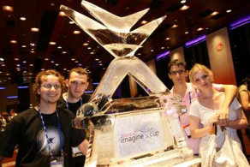
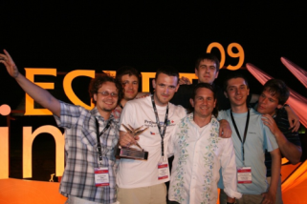
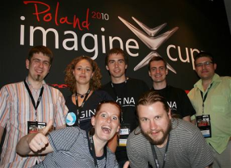
Imagine Cup – úspěšné projekty
tým studentů z Brna
projekt SilentBooks
tým studentů z Brna
projekt GINA
tým studentů z Brna
projekt HOPE

Slide 25
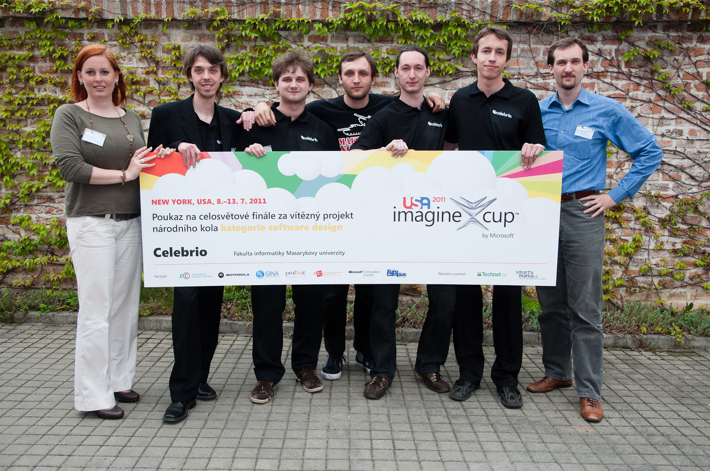
Imagine Cup – 2011

Slide 26
Imagine Cup Training Camps
Spolupráce s univerzitami (doplnění knowhow)
Tech&biz&soft skills školení
důraz na prezentační dovednosti
výsledek:
Nejlepší tým ČR je z Brna
projekty pokračují v MIC Akcelerátoru

Slide 27
Imagine Cup 2011
Zaujala Tě soutěž?
Sestav tým a pojď do toho!
nabízí pomoc při:
konzultaci soutěžních projektů
získání SW nebo HW potřebných k projektu
zprostředkování relevantních kontaktů
podpora a vedení při rozvoji podnikání
Imaginecup.cz

Slide 29
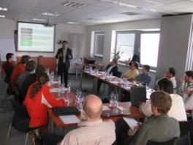
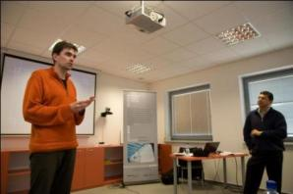
MS Business Academy
business development školení
zamířeno na BizSpark start-upy
6 dní seminářů a workshopů
organizováno spolu s IISEIE a Agitavi
leden 2011
msba.cz

Slide 30
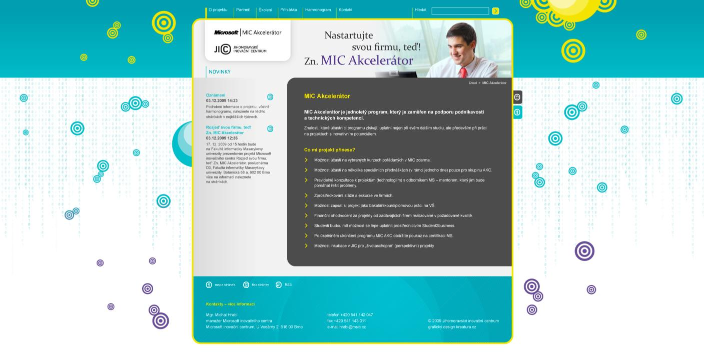

Slide 31
Co je to MIC Akcelerátor
4 měsíční program
podpora podnikání, odborné školení a vedení
realizace studentských nápadů
Cíl programu
vytvořit ze studentských týmů i jednotlivců základy úspěšných inovativních firem

Slide 33
GINA – o projektu
Geografický software pro mobilní zařízení
Navigace v náročném terénu
Koordinace týmů
Efektivní výměna informací
Určeno pro týmy profesionálů
záchranáři, expedice
krizové řízení
ekologické projekty

Slide 34
GINA – vznik projektu
GINA pomáhá na Haiti
Školní projekt
MIC
MIC Akcelerátor
T-SOFT
Microsoft
Zemětřesení na Haiti
Motorola
Imagine Cup CZ
Podzim 2009
Prosinec
Leden 2010
Březen
Duben
Květen
Červenec

Slide 35
GINA – uplatnění v praxi
Humanitární mise na Haiti
Od dubna 2010
Vysoké nebezpečí únosů
Organizace Hand for Help
Výstavba polní nemocnice

Slide 36
Důvod vzniku MIC Akcelerátoru
+ existují instituce podporující podnikání
+ studenti mají mnoho nápadů
+ studenti mají technické kompetence
- programy na podporu podnikání jsou svázány pravidly
- studenti své nápady nerealizují
- studenti nemají zkušenosti ani kontakty

Slide 37
Důvod vzniku MIC Akcelerátoru
Uplatnění absolventů VŠ
akademická dráha (malá část studentů)
praxe
zaměstnanecká dráha (většina studentů)
podnikatelská dráha (zatím jen výjimečně)

Slide 38
GINA – vývoj projektu
Imagine Cup Poland
SAR CZ
Komerční nasazení
GINA Software s.r.o.
Zaměřování extravilánu
HTC
www.cholerahaiti.com
Fidcon kopání studen na Haiti
Červenec 2010
Srpen
Září
Říjen
Listopad

Slide 40
MIC Akcelerátor - přínosy
Konzultace s odborníky
Trénink prezentačních dovedností
Nové podněty, inspirace
Vzdělání v oboru managementu
Zapůjčení hardware, knih
Zprostředkování technických konzultací v MS
Pomoc se založením firmy

Slide 41
MIC Akcelerátor 2.0
kratší a intenzivnější (4 měsíce)
součástí výuky na VŠ v Brně a Hradci Králové
pilotní spuštění mezinárodně v Singapuru, Karáčí, Sao Paulo a Porto Allegre
od roku 2011 oficiální program na podporu podnikání studentů poskytovaný společností Microsoft

Slide 42
Success Story
webNode
Y Soft
Bender Robotics
InveaTech
A další
350 nových Hi-Tech pracovních míst
Roční obrat přes 1,3 mld Kč
Notes:
To je to, co v Jihomoravském kraji děláme a co umíme dělat dobře.
Doufám také, že podobné aktivity budou v podobné míře a kvalitě již v blízké době dělat další podobná centra po celé ČR.

Slide 43
www.micakcelerator.cz
Rozjeďte svou firmu, teď!
Zn.: MIC Akcelerátor

Slide 44
Podpora studentských aktivit od JIC
Identifikace úspěšných lidí a projektů
(MIC Minutes, Imagine Cup)
Nasměrování a rozvoj
(MIC Akcelerátor, MS Business Academy, Tech školení)
Inkubační program

Slide 45
Integrated Marketing Communications Strategy Course
PROJECT GOALS
Increase awareness about MIC, its programs and entrepreneurship
Increase number of students interested in next year MIC Accelerator program
Increase number of new companies in the Incubation program

Slide 46
Integrated Marketing Communications Strategy Course
LONG-TERM GOALS
Increase number of students interested entrepreneurship
Increase number of new employees in successful companies, lower unemployment and higher tax income for the region
Position the MIC as a main player in the entrepreneurship growth in the region

Slide 47
Integrated Marketing Communications Strategy Course
MIC Accelerator 2011 - PROJECT BUDGET
200 000 Kč per year (without people inhouse)
REWARD FOR ALL THE TEAMS AT FI
Nice party on 2nd of June 2011 at JIC
REWARD FOR BEST TEAM
Small but pleasant surprise

Slide 48
MIC Akcelerátor 2011
Zakončení :
2. června
prezentace projektů
Výběr a ocenění nejlepších
Další práce s týmy a podpora jejich projektů

Slide 49
MIC Akcelerátor 2012
Rozšíření o další obory (ne jen IT)
Více univerzit, více studentů, více projektů
Vy můžete pomoci změnit svět
… nebo alespoň Jihomoravský kraj

Slide 50
Děkuji za pozornost
Michal Hrabí
Jihomoravské inovační centrum
hrabi@jic.cz
Tel: 725 030 170
www.msic.cz

